Slide 1
Ejemplo I
Un bloque de 8,0[kg] desliza por un plano inclinado liso de 37° de pendiente…¿Cuál es su aceleración?

Slide 2
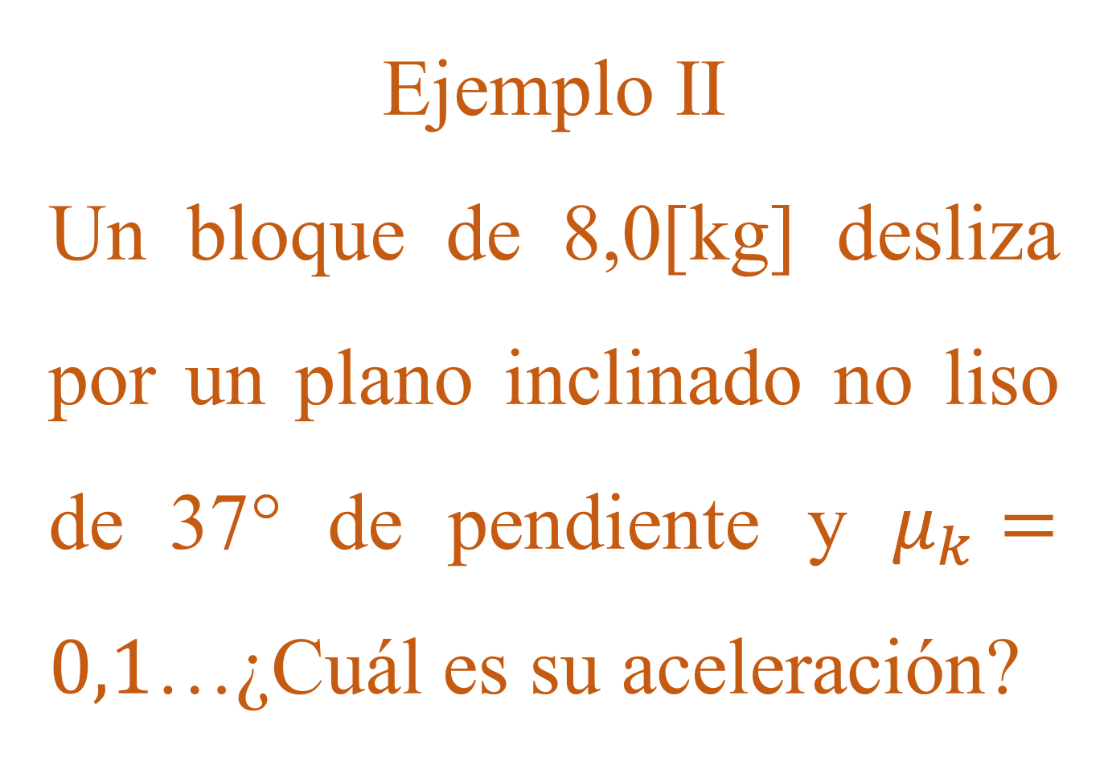
Ejemplo II
Un bloque de 8,0[kg] desliza por un plano inclinado no liso de 37° de pendiente y $μ_{k}=0,1$…¿Cuál es su aceleración?

Slide 3
Problema 1
Dos bloques (m₁=1,0[kg] y m₂=2,0[kg]) son empujados, sobre una superficie horizontal lisa, por una fuerza horizontal de 6,0[N], tal como se muestra en la figura. Determinar la “la fuerza de interacción entre los bloques”.
( g≈10[m/s²])
m₁=1,0[kg]
m₂=2,0[kg]
F=6,0[N]
I=F(1/2)=F(2/1)=?

Slide 4
Problema 1⁺(PARTIR NUECES)
Dos bloques (m₁=1,0[kg] y m₂=2,0[kg]) son empujados, sobre una superficie horizontal lisa, por una fuerza horizontal de 6,0[N], tal como se muestra en la figura. Determinar la “la fuerza de interacción entre los bloques”.

Slide 5
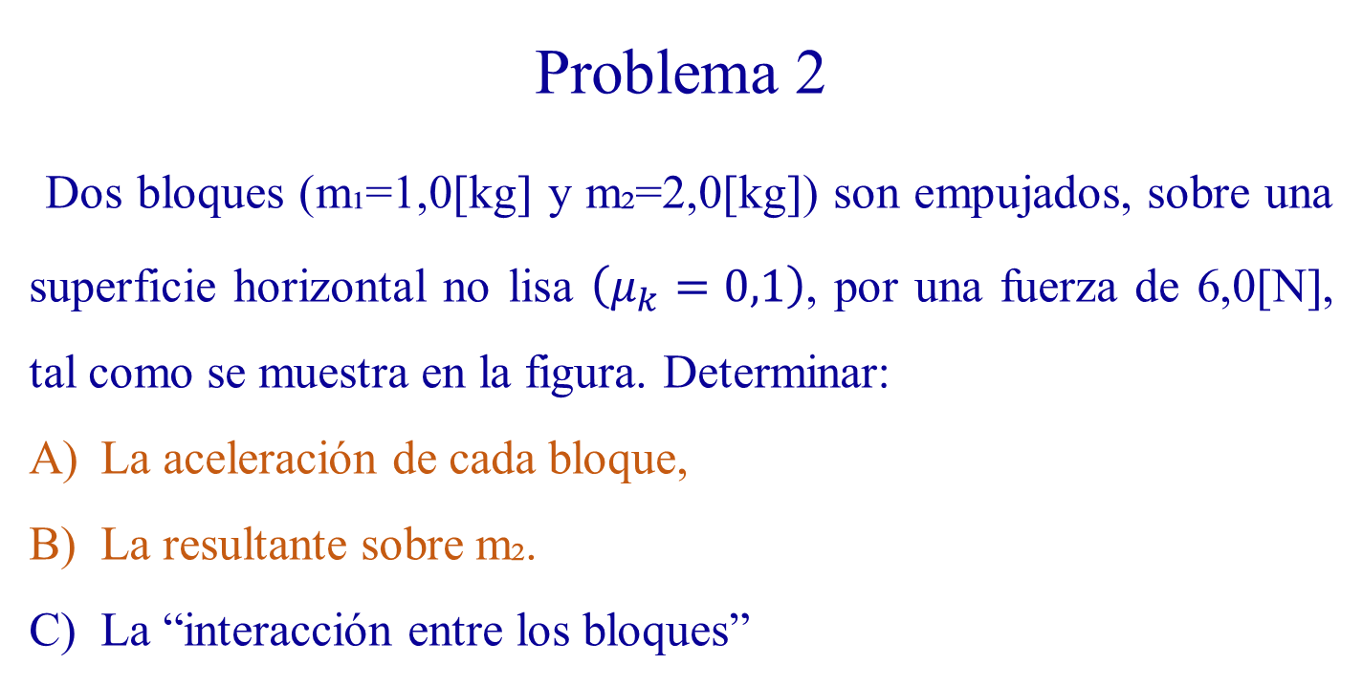
Problema 2
Dos bloques (m₁=1,0[kg] y m₂=2,0[kg]) son empujados, sobre una superficie horizontal no lisa $\left(μ_{k}=0,1\right)$, por una fuerza de 6,0[N], tal como se muestra en la figura. Determinar:
La aceleración de cada bloque,
La resultante sobre m₂.
La “interacción entre los bloques”

Slide 6
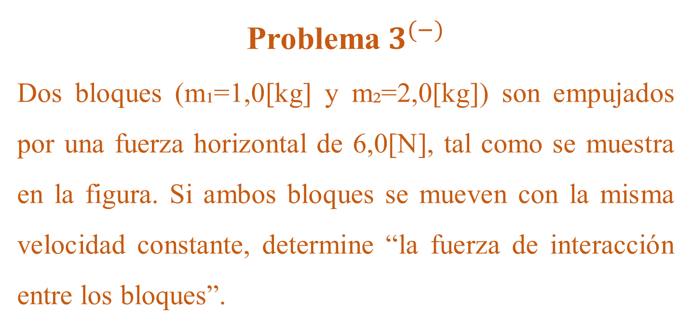
Problema $3^{(−)}$
Dos bloques (m₁=1,0[kg] y m₂=2,0[kg]) son empujados por una fuerza horizontal de 6,0[N], tal como se muestra en la figura. Si ambos bloques se mueven con la misma velocidad constante, determine “la fuerza de interacción entre los bloques”.
( g≈10[m/s²]) ; F=6,0[N]
m₁=1,0[kg]
m₂=2,0[kg]
I=F(1/2)=F(2/1)=?
F=6,0[N]

Slide 7
Problema 3
Dos bloques (m₁=1,0[kg] y m₂=2,0[kg]) son empujados por una fuerza horizontal de 6,0[N], tal como se muestra en la figura. Si ambos bloques se mueven con velocidad constante, determine:
La Fuerza resultante sobre m₂
La Fuerza resultante sobre m₁
La Fuerza de roce entre m₂ y la superficie horizontal.
La Fuerza Normal que ejerce la superficie horizontal sobre m₂
La fuerza de roce entre los bloques.

Slide 8
Problema
Un disco de radio 0,50[m] gira a razón de 45[RPM]. A 0,30[m] de su centro un bloque de 0,40[kg] , fijo en él, gira sin deslizar. Determine la fuerza de roce entre el disco y el bloque,

